Slide 1
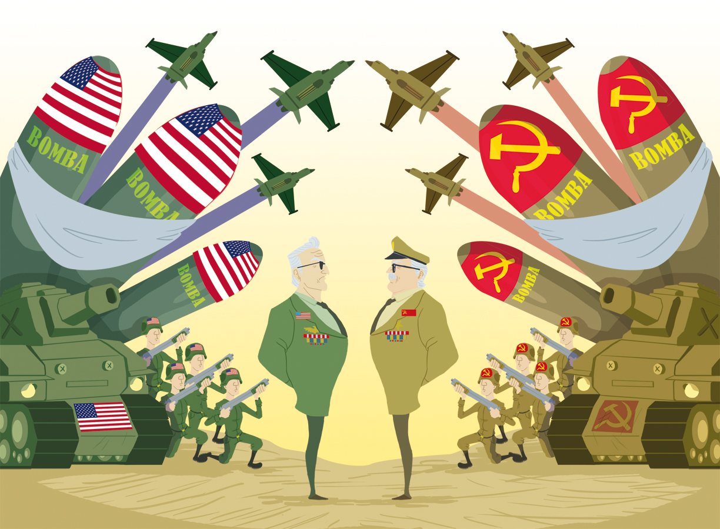
Da Guerra Fria à “nova ordem mundial”

Slide 2
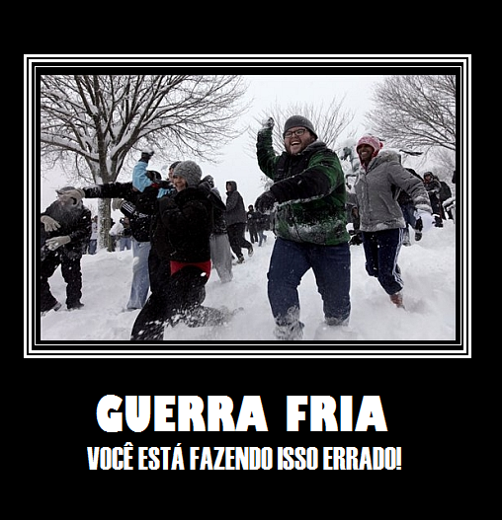

Slide 3
Principais motivos para uma “não- guerra”
Avanço da tecnologia militar, gerando uma grande preocupação em relação ao poderio militar das duas potências
Foco maior em passar ao mundo a ideia da superioridade dos regimes adotados pelos países. Socialismo x Capitalismo.
Guerra Fria é um período, então, de disputas: Econômica, Espacial, Política e Ideológica.

Slide 4


Slide 5
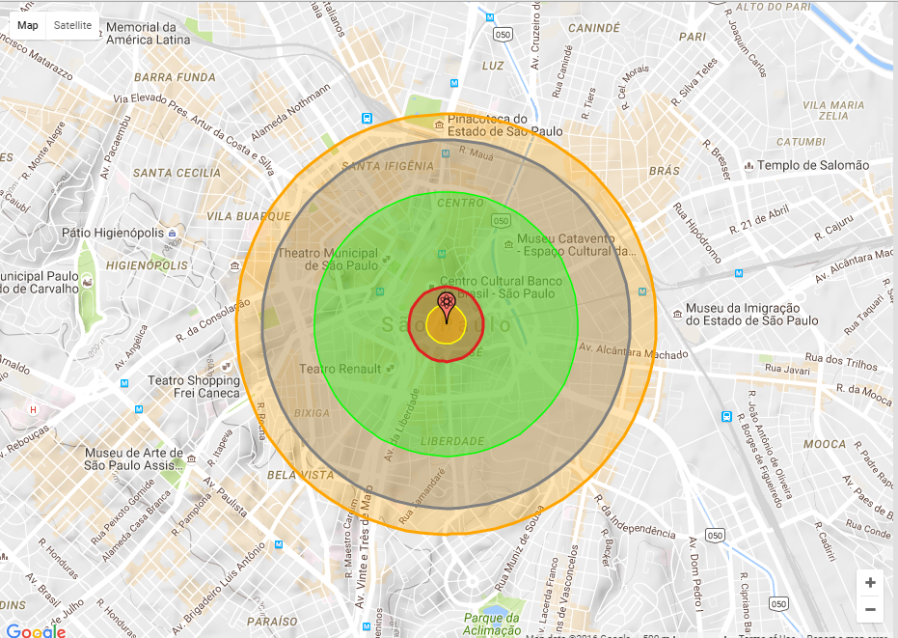
Little Boy – Hiroshima

Slide 6
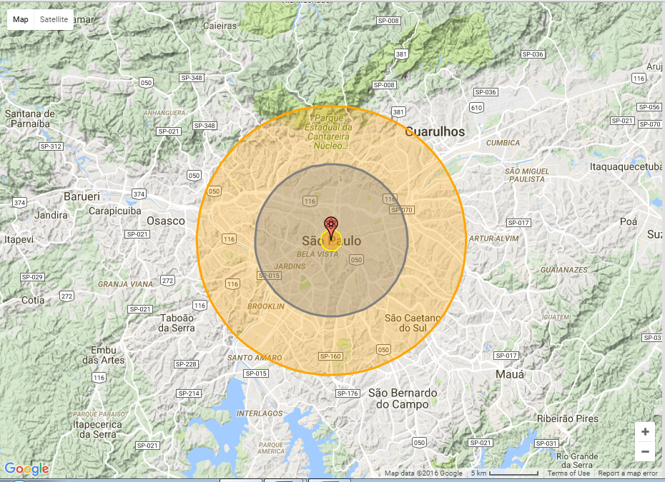
B-83 – Maior bomba no arsenal dos EUA

Slide 7
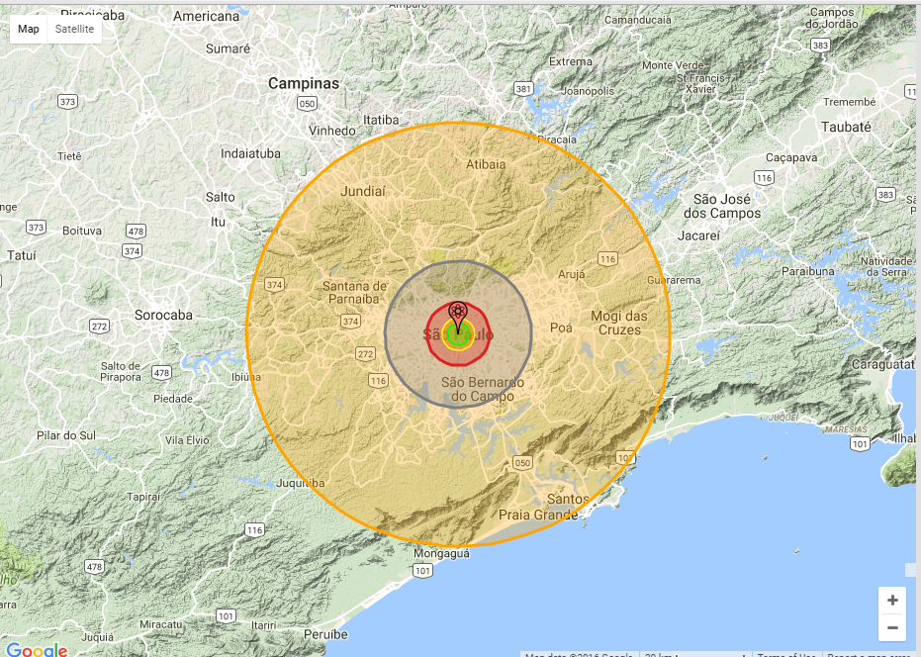
Bomba Tsar – Maior bomba já testada

Slide 8
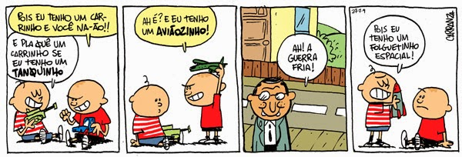

Slide 9
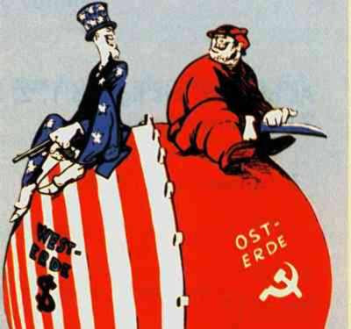
Bipolarização

Slide 10
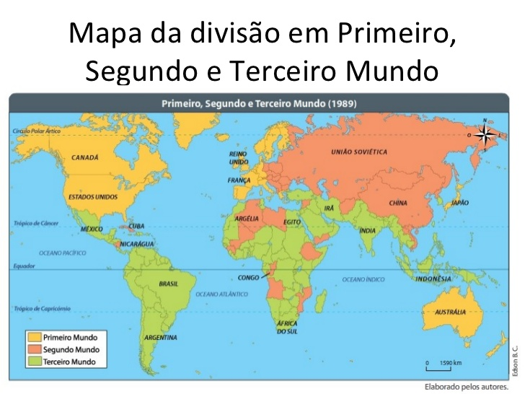

Slide 11
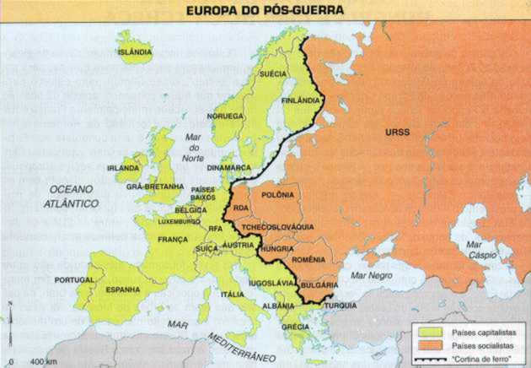

Slide 12
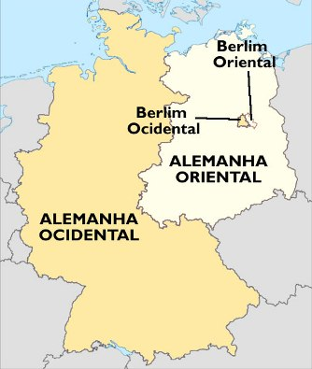

Slide 13
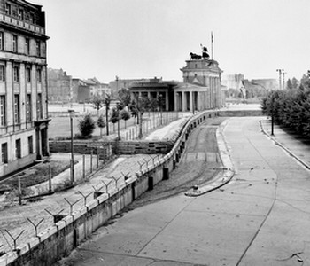

Slide 14
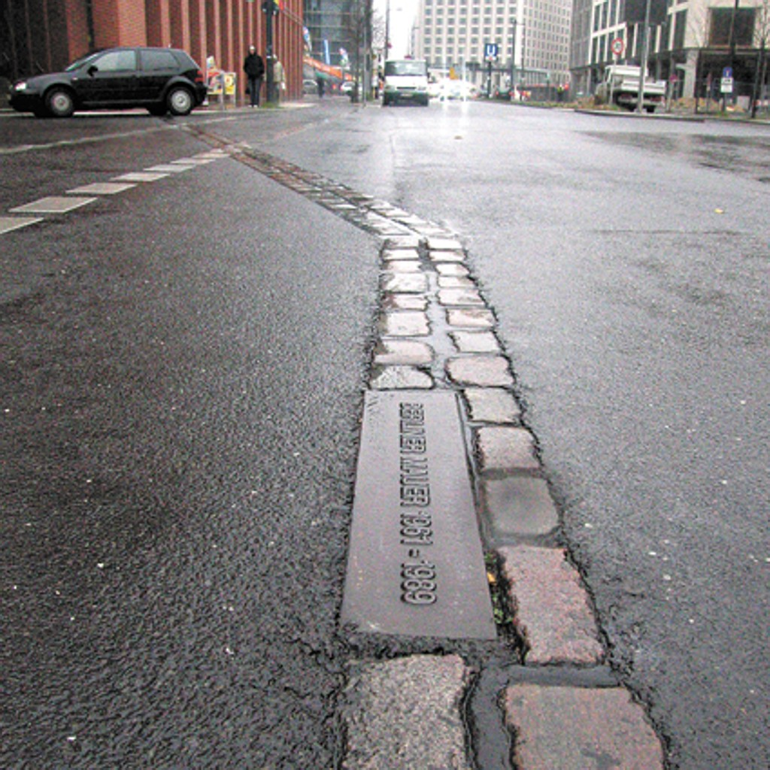

Slide 15
Doutrina Truman
Dá início à Guerra Fria em 1947, quando o presidente dos EUA, Harry Truman, coloca como prioridade a contenção da expansão soviética.
Criação da OTAN (Organização do Tratado do Atlântico Norte) e do Plano Marshall.
URSS responde com o Pacto de Varsóvia e com a COMECON.

Slide 16
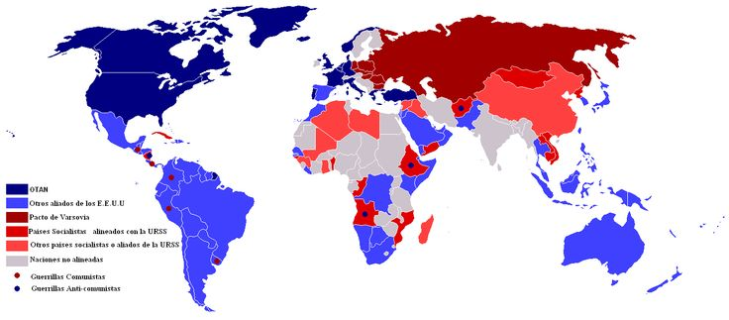

Slide 17
Socialismo x Capitalismo
-Controle da produção -Controle da produção pela
pelo Estado. Iniciativa privada.
(Economia Planificada) (Economia de Mercado)
-Não há distinção de -Divisão da sociedade em
classes sociais, visto que diferentes classes
todos são proprietários -Serviços controlados pela
dos meios de produção. iniciativa privada
-Serviços predominante- -O lucro fica com o proprie-
mente públicos tário da empresa
-Não existe lucro, pois -Obsolescência programada
este é socializado
-Produtos mais duráveis

Slide 18
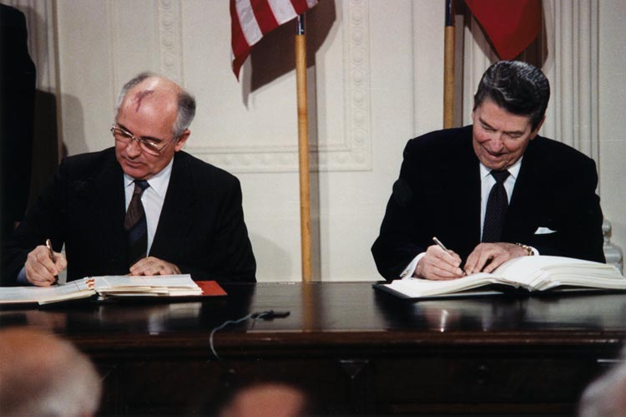
O fim da Guerra Fria e a “nova ordem mundial”

Slide 19
A nova ordem mundial surge no fim da Guerra Fria, em 1991, após a queda da URSS e sua divisão em diversos países.
O capitalismo se expande para os países antes socialistas e se torna ainda mais forte.
Unipolaridade, Multipolaridade ou Unimultipolaridade?
Nova divisão – Norte rico, Sul pobre.

Slide 20
